Slide 1
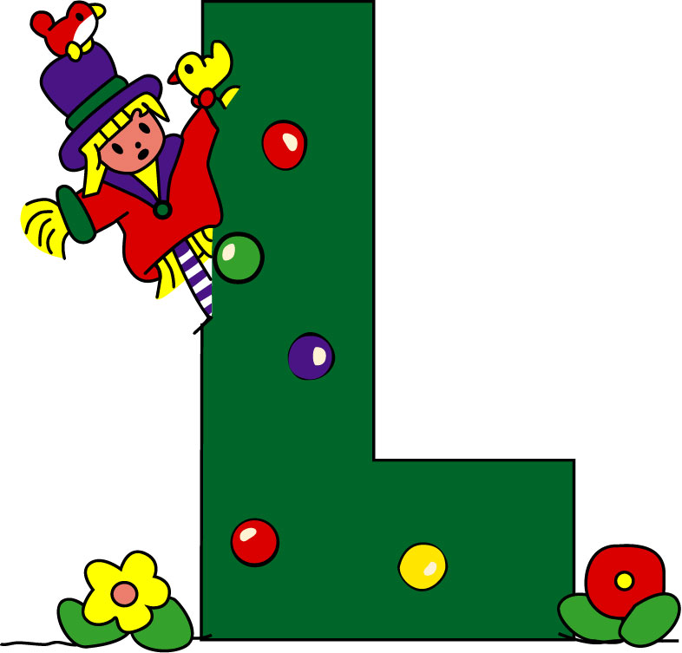

Ludoteca Municipal
de Binéfar

Slide 2
PEQUEÑOS JUEGOS
GRANDES MOMENTOS

Slide 3

¿A QUÉ HUELE AQUÍ?
En una habitación, mamá o papá, esconderán una cosa olorosa, que huela bien, o que haya perfumado. El olor se tiene que notar.
El resto esperamos fuera, con la puerta cerrada, sale mama, nos tapa los ojos y nos ayuda a entrar de uno en uno.
Debemos encontrar el objeto mediante nuestro olfato y tacto, mama nos vigila para que no tropecemos.
El que consiga hacerlo en menos tiempo, gana el juego.

Slide 4
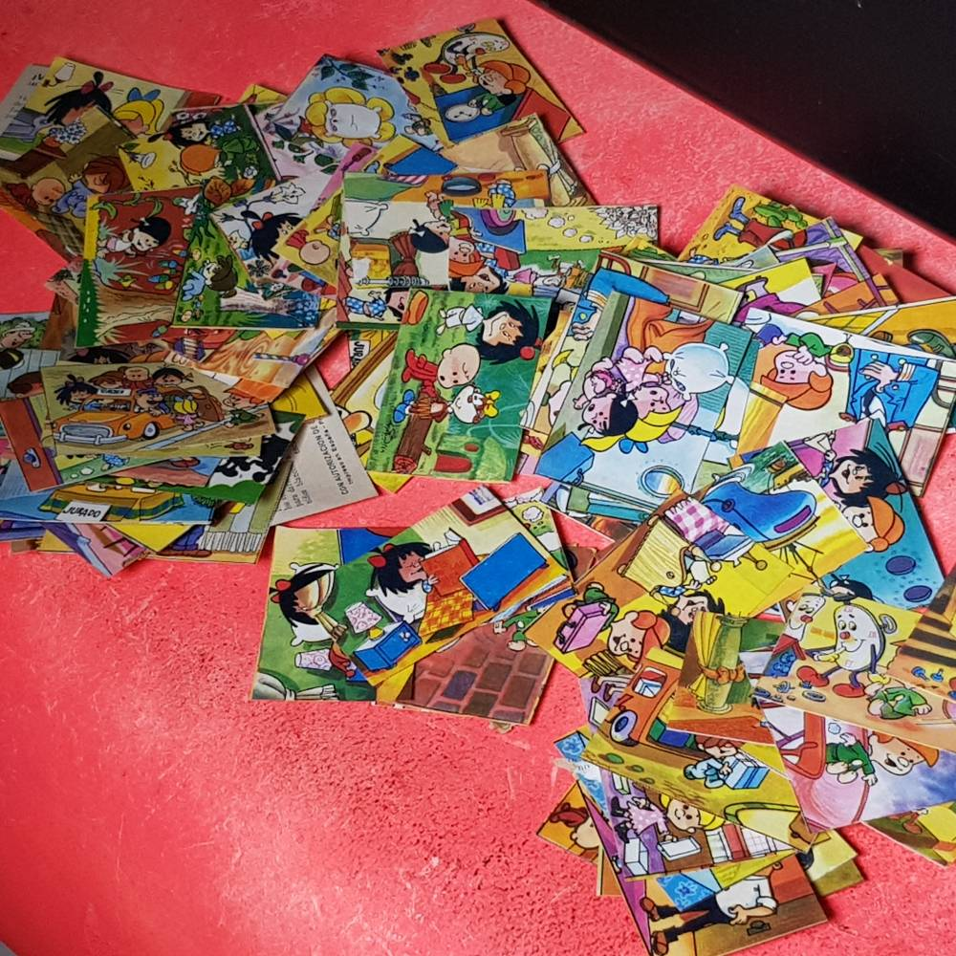
CREA TU PUZZLE
Seguro que tenéis en casa revistas con posters, o dibujos de paisajes….
Pues bien, cogemos varias de estas fotos, las cortamos en trozos, según los años que tengáis, estos trocitos pueden ser más o menos grandes.
Juntamos todos los trocitos en una mesa, les damos un par de vueltas, y venga…
Entre todos tenemos que conseguir unir las imágenes.
Podéis ir colocándolas encima de un folio blanco, y luego pegarlas.

Slide 5
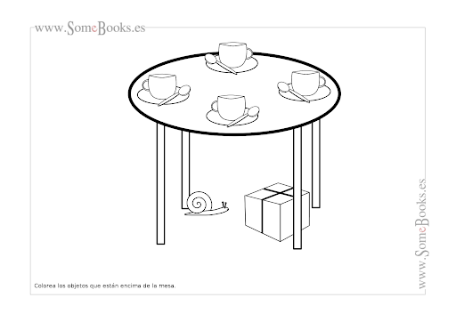
TODO EN SU SITIO
A ver si nos fijamos!!!
En este juego uno de vosotros pone encima de una mesa diferentes objetos, varios, según la edad que tengáis, pues ponéis más o menos.
Mientras uno de vosotros coloca los objetos, los demás no miran.
Una vez colocados, el resto de la family, se gira, y observa los objetos durante un minuto, más o menos.
El primero esta vez será papá, le vendamos los ojos.
Hacemos una foto, para saber cómo están colocados, entonces movemos los objetos y destapamos los ojos de papá.
Papá tiene que volver a colocar los objetos como estaban.
¿Lo conseguirá? ¿En cuánto tiempo?
Lo podemos ir haciendo todos.
¡¡¡A ver quien lo consigue antes!!!

Slide 6
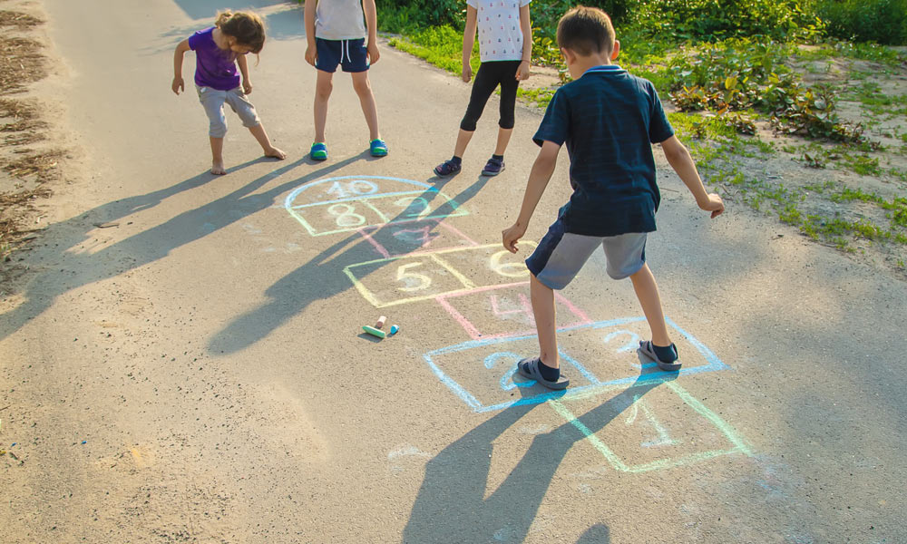

Slide 7

LA RAYUELA (este no lo explico)
Todooos los papás y mamás
saben jugar.
¿Tenéis garaje en casa?
Si vivís en una casa particular
y tenéis garaje, es hora
de decorarlo.
Si vivís en un piso, no hay problema, seguro que los papas tienen de esos rollos de mantel, si es así, ponemos un trozo bien grande en el suelo y nos dibujamos nuestra rayuela o estribillo.
Si tampoco tenemos mantel,
podéis dibujar en folios y
pegarlos con celo al suelo.
Y… ya está!! A jugar!!

Slide 8
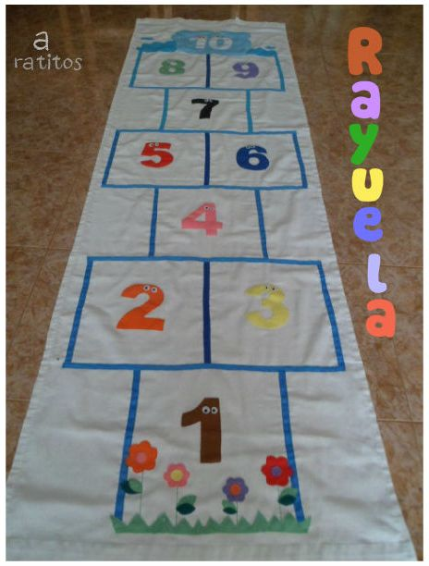
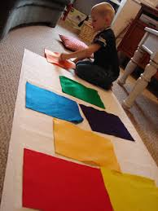


Slide 9
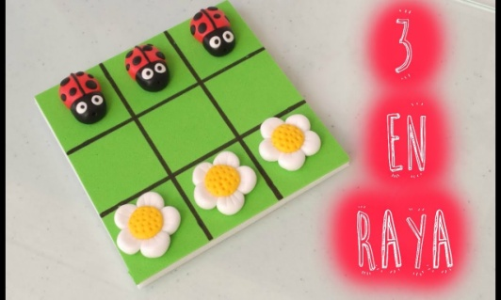

Slide 10
3 EN RAYA
En la Ludo, nos encanta hacer manualidades, así que: ahí van varias ideas para crear tu propio TRES EN RAYA.
Primero lo haremos: necesitas un folio o mejor cartulina, lo recortas en forma de cuadrado. (Que te ayuden los papis si no te sale).
Tienes que dividir el cuadrado en nueve cuadrados y pintarlos como tú quieras.
Ahora tenemos que hacer las piezas.
Son seis, tres de una manera y tres
de otra.
Y aquí, es donde puedes hacer lo que quieras.
Tu TRES EN RAYA DE..
Primavera: dibujas tres flores y tres mariposas
Futbolero: dibuja seis camisetas y decora tres de un equipo y tres de otro. Yo seguro que elijo al Huesca y al Binéfar… ¿Y tu?
Y si te gusta mucho Mickey Mouse, dibuja la silueta de su cabeza en dos colores.

Slide 11
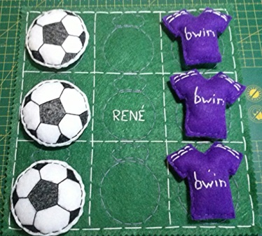
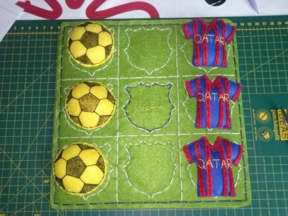

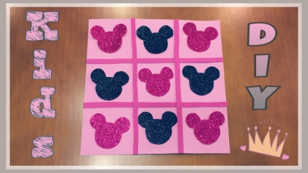

Slide 12
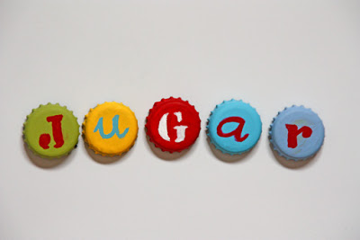

Slide 13
¿¿¿HACEMOS UNA CARRERA????
Seguramente la mayoría de nuestros chic@s vivís en un piso, y no tenéis espacio para hacer una carrera…
No problem!!
¡Vamos a crear nuestro circuito!
Solo necesitas una cartulina o cartón grande, unas pinturas o celo de colores o unos rotus…
Dibuja un circuito, como más te guste.
En el circuito, dibuja la salida y la meta.
Pídele a los papis, dos chapas de alguno de esos refrescos que os habéis bebido, serán tus Fórmula Uno.
Ya lo tenemos todo!!
Ahora las dos chapas, o bólidos, los colocáis en la línea de salida, solo podéis avanzar empujando a poquitos con los dedos, o soplando.
Si vuestros bólidos se salen del circuitos debéis volver a empezar.
Ojoooo… que viene curvaaaa!!!

Slide 14
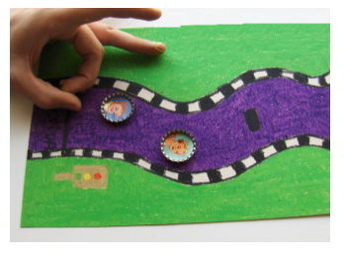

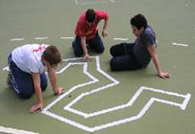

Slide 15


